Slide 1
Egzamin
Termin “0”: do ustalenia.
Termin I: 2.02.2023, godz. 10:00 sala D1.
Forma:
  pisemna, ewentualny dopyt.
  każda osoba egzaminowana dostanie 10 pytań wylosowanych z 10 działów.
Szacowany czas: 3 godziny.

Slide 2
Wykład 15
Symulacje a mechanika statystyczna

Slide 3
Symulacje: literatura
M.P. Allen, D.J. Tildesley, „Computer Simulations of Liquids” , Oxford Science Publications, Clardenon Press, Oxford, 1987
Daan Frenkel, Berend Smit, „Understanding Molecular Simulation: From Algorithms to Applications” Academic Press, San Diego, 1996
D.C.A. Rapaport, „The Art of Molecular Dynamics Simulations”, Cambridge University Press, 1998.
A.R. Leach: „Molecular Modeling: Principles and Applications”, Pearson Education EMA, 2001.

Slide 4
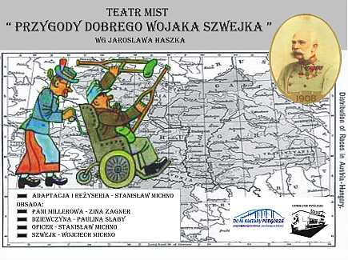
Czym są „symulacje”?
Łacina
simulare
naśladować
udawać
przedstawiać
Greka klasyczna:
μιμεῖσθαι
(naśladować, przedstawiać)

Slide 5
Symulacja: zastosowanie określonego algorytmu do modelu układu rzeczywistego w oparciu o dane wejściowe w celu przewidzenia jego zachowania/charakterystyk
Przykład: symulacje giełdowe, symulacje rozwoju gospodarczego

Slide 6
Dane i ich obróbka naukach przyrodniczych
Wyniki stabelaryzowane
bez modelu
Model
Uczenie maszynowe
Eksperyment
Równania
Dokładne
rozwiązania
Symulacje

Slide 7
Równania: rozwiązania dokładne lub przybliżone
„W dawnych dobrych czasach teoretykowi wystarczyła kartka papieru, ołówek i własna głowa”.
Nie wiadomo czy kiedykolwiek spełni się marzenie Feynmana „jakościowego rozumienia równań”.

Slide 8
Przykłady opisów przy pomocy równań
Termodynamika fenomenologiczna.
Kinetyka chemiczna.
Modelowanie procesów elektrochemicznych.
Mechanika kwantowa.
Kinetyczna teoria gazów.
Mechanika statystyczna gazów atomowych i cząsteczkowych.

Slide 9
Po co robimy symulacje?
Aby sprawdzić jak model przekłada się na zachowanie układu.
Aby przewidzieć zachowanie układu na podstawie wprowadzonych danych (prognoza pogody, symulacje giełdowe, wytrzymałość materiałów i komponentów).
Aby określić strukturę układu (np. cieczy, układu koloidalnego, możliwe konformacje białka).
Aby oszacować wielkości fizyczne układu albo jego części takie, jak
  mechaniczne (np. gęstość, ciśnienie, objętość molowa, moduł Younga, współczynnik dyfuzji, lepkość),
  termiczne (np. przewodnictwo cieplne),
  elektryczne (przewodnictwo, potencjał elektrochemiczny),
  termodynamiczne (energia, ciepło spalania, pojemność cieplna, energia swobodna, potencjał chemiczny).

Slide 10
W przypadku układów molekularnych
Znajdowanie struktury makromolekuły lub możliwych konformacji zespołu statystycznego.
Modelowanie oddziaływań (np. struktury i energii/energii swobodnej kompleksu ligand-białko docelowe).
Modelowanie dynamiki.
Modelowanie struktury i właściwości substancji lub ich mieszanin.
Modelowanie przejść fazowych (np. topnienie DNA, denaturacja białka).

Slide 11
Symulacje a eksperyment: podobieństwa i różnice
Operujemy układem wirtualnym a nie rzeczywistym.
Wyniki zależą jednak od punktu startowego i są obciążone błędem, zupełnie jak w doświadczaniu.

Slide 12
Historia
Lord Kelvin (początek XX wieku): ręczne obliczenia dynamiki twardych kul.
Project Manhattan (Ulam; lata 40-te i 50-te XX wieku): obliczenia rozszczepienia jądra atomowego, najpierw ręczne potem przy użyciu pierwszego komputera ENIAC.
J.D. Bernal (lata 50-te): modele mechaniczne cieczy skonstruowane przy użyciu kulek styropianowych lub gumowych, połączonych metalowymi patykami.
G. Vineyard (lata 50-te): Symulacje komputerowe uszkodzeń struktury miedzi w wyniku napromieniowania.
Rosenbluth, Rosenbluth, Metropolis, Teller (lata 50-te): Sformułowanie algorytmu Monte Carlo, zwanego algorytmem Metropolisa
Alder i Wainwright (1957): symulacje dynamiki molekularnej cieczy złożonej z twardych kul.

Slide 13
Kiedy modelowanie układów molekularnych wymaga symulacji?
Układy skondensowane zawierające wiele komponentów (np. białko w roztworze).
Silne oddziaływania między komponentami; nie można rozdzielić części konfiguracyjnej sumy statystycznej.
Dynamika inna niż harmoniczna (niestabilność Lapunowa trajektorii).

Slide 14
Znajdowane z symulacji wielkości charakteryzujące układ (energia, pojemność cieplna, gęstość, itp.) są średnimi boltzmannowskimi. Zatem symulacje układów molekularnych są ściśle powiązane z mechaniką statystyczną.

Slide 15
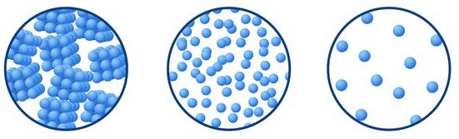
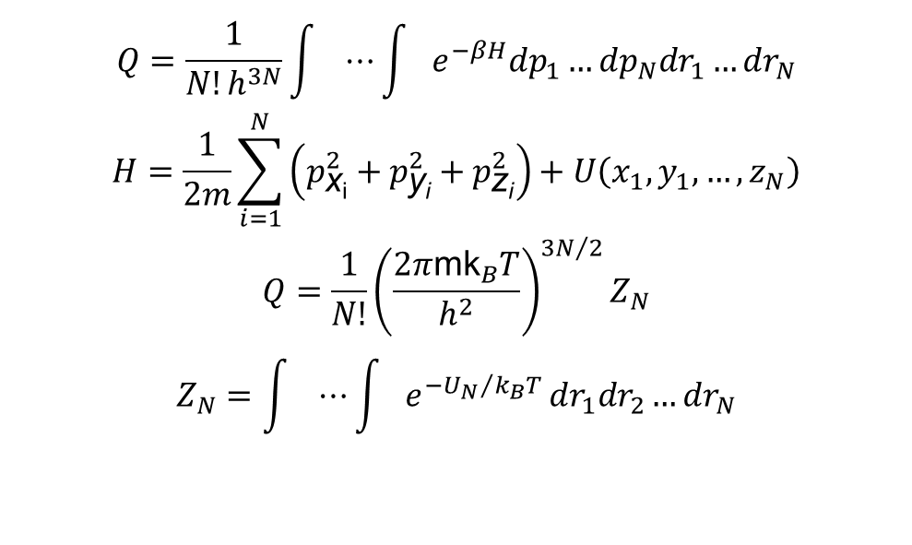
Suma statystyczna układu N identycznych oddziału-jących cząstek – przybliżenie wysokotemperaturowe
$$\begin{aligned}Q=\frac{1}{N!h^{3N}}\int{⋯\int{e^{−βH}{dp}_{1}…{dp}_{N}{dr}_{1}…{dr}_{N}}} \\ H=\frac{1}{2m}\sum_{i=1}^{N}{\left(p_{\text{x}\text{i}}^{2}+p_{\text{y}\text{i}}^{2}+p_{\text{z}\text{i}}^{2}\right)}+U\left(x_{1},y_{1},…,z_{N}\right) \\ Q=\frac{1}{N!}{\left(\frac{2π{\text{mk}}_{B}T}{h^{2}}\right)}^{3N/2}Z_{N} \\ Z_{N}=\int{⋯\int{e^{{−U_{N}}/{k_{B}}T}}}{dr}_{1}{dr}_{2}…{dr}_{N}\end{aligned}$$
Z_{N}: całka konfiguracyjna układu złożonego z N identycznych cząstek. Tę sumę oraz wielkości z niej wyprowadzone (np. średnią energię oddziaływań) szacujemy na ogół z symulacji.

Slide 16
Typy symulacji
Monte Carlo (MC): potrzebna jest tylko energia.
Dynamika molekularna (MD): ewolucja czasowa; potrzebne siły.
Kombinacja MC i MD.

Slide 17
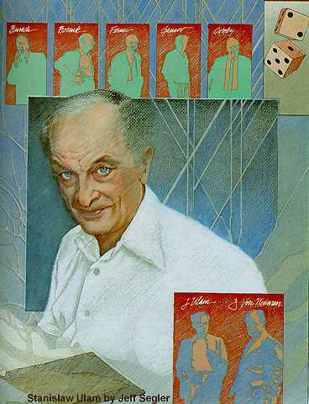
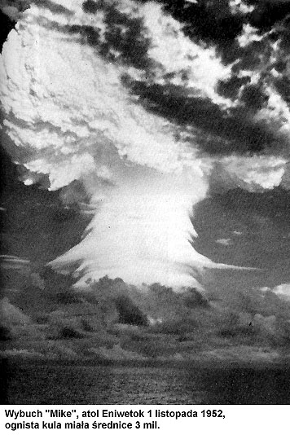
Metody Monte Carlo
Najszerzej: są to metody oparte na wykorzystaniu liczb losowych do rozwiązania określonego problemu obliczeniowego.

Slide 18
Początki: prawdopodobnie starożytność
Pierwsze udokumentowane użycie: G. Comte de Buffon (1777) obliczenia całki przez rzucanie igły na poziomą płaszczyznę pokrytą równoległymi liniami prostymi.
Pierwsze zastosowanie na wielką skalę: J. von Neumann, S. Ulam, N. Metropolis, R.P. Feynman i in. (lata 1940-te; projekt Manhattan) obliczenia rozpraszania i absorpcji neutronów. Nazwa ,,Monte Carlo” została wymyślona jako kryptonim dla tego typu rachunków i odpowiednich metod matematycznych.

Slide 19
Zgrubny podział metod Monte Carlo
Metoda von Neumanna
Metoda Metropolisa (łańcuchów Markowa)

Slide 20
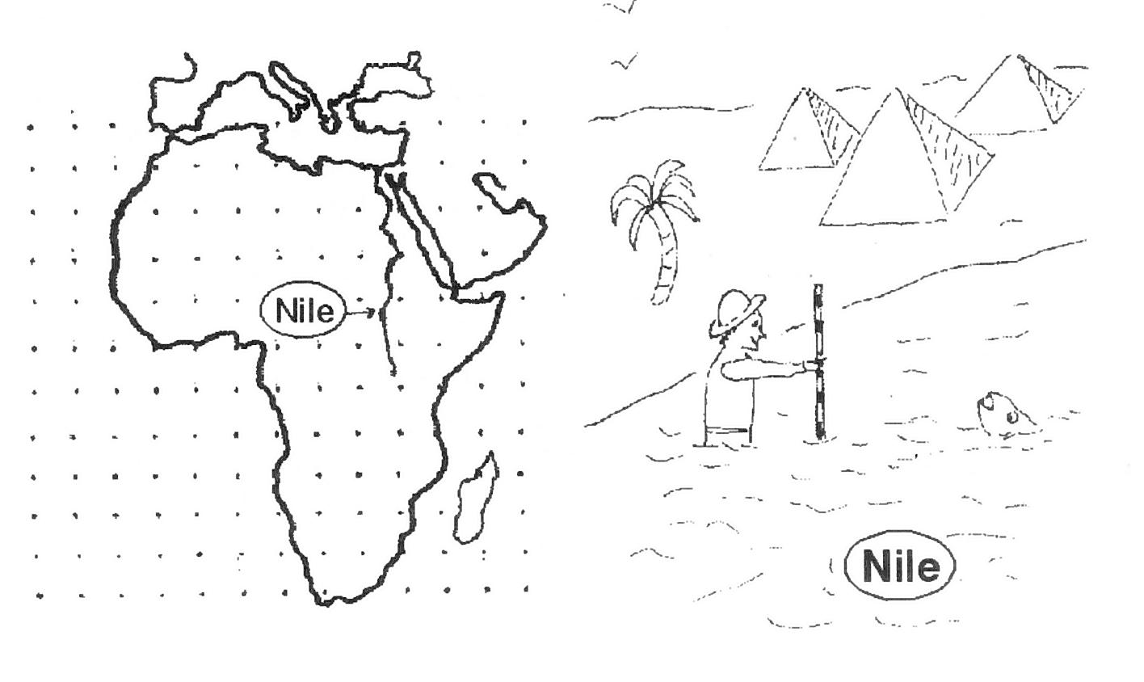
Ilustracja różnicy między metodą von Neumanna a metodą Metropolisa. Pomiar średniej głębokości Nilu
Metoda von Neumanna (próbkujemy całą Afrykę i przyległości).
Metoda von Metropolisa (cały czas próbkujemy Nil).

Slide 21
Metoda von Neumanna
Z obszaru w którym chcemy policzyć wielkość uśrednioną wybieramy pewną liczbę punktów (systematycznie lub przypadkowo) i dla każdego z nich obliczamy gęstość prawdopodobieństwa oraz wielkość, którą chcemy uśrednić:
$$\bar{A}=\sum_{i=1}^{N}{A_{i}P_{i}ΔV}$$
Dla rozkładu Boltzmanna:
$$\bar{A}=\frac{\sum_{i=1}^{N}{A_{i}\text{exp}\left[−\frac{E_{i}}{\text{kT}}\right]}}{\sum_{i=1}^{N}{\text{exp}\left[−\frac{E_{i}}{\text{kT}}\right]}}$$

Slide 22
Przykład zastosowania podejścia von Neumanna do obliczania liczby π
1
$$\frac{S_{∘}}{S}=\underset{n→∞}{\text{lim}}\frac{N_{∘}}{N_{\text{tot}}}=\frac{π{\left(1/2\right)}^{2}}{1}=\frac{π}{4}$$

Slide 23
Metoda Metropolisa (łańcuchów Markowa)
Generujemy rozsądną konfigurację początkową.
W kolejnych krokach zaburzamy zastaną konfigurację w sposób przypadkowy.
Obliczamy energię nowej konfiguaracji i w zależności od jej wartości akceptujemy lub odrzucamy zmianę.

Slide 25
Schemat algorytmu Metropolisa
E₁
E₀
Akceptacja z prawdopodobieństwem
exp[-(E₂-E₁)/k_{B}T]
Bezwzględna akceptacja
E₁

Slide 26
Monte Carlo: algorytm Metropolisa
Konfiguracja X_{o}, energia E_{o}
Zaburz konfigurację X_{o}: X₁ = X_{o} + ΔX
Oblicz nową energię (E₁)
NIE
E₁<E_{o} ?
NIE
Wylosuj Y z U(0,1)
Oblicz W=exp[-(E₁-E_{o})/kT]
TAK
W>Y?
TAK
X_{o}=X₁, E_{o}=E₁

Slide 27
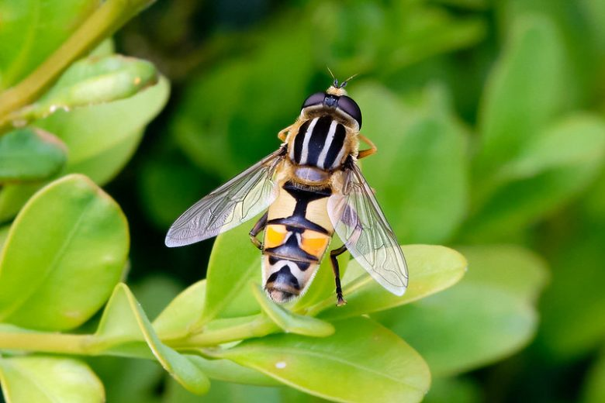
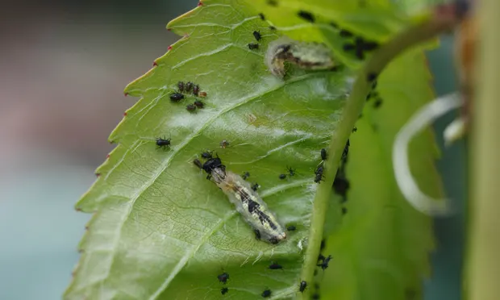
Szukając mszyc larwa bzyga mszycznika (hoverfly) realizuje swoją wersję algorytmu Metropolisa

Slide 28
Ergodyczność w symulacjach
Twierdzenie ergodyczne: średnia obliczona względem czasu dla elementu zespołu jest równa średniej obliczonej w danej chwili czasu dla całego zespołu.

Slide 29
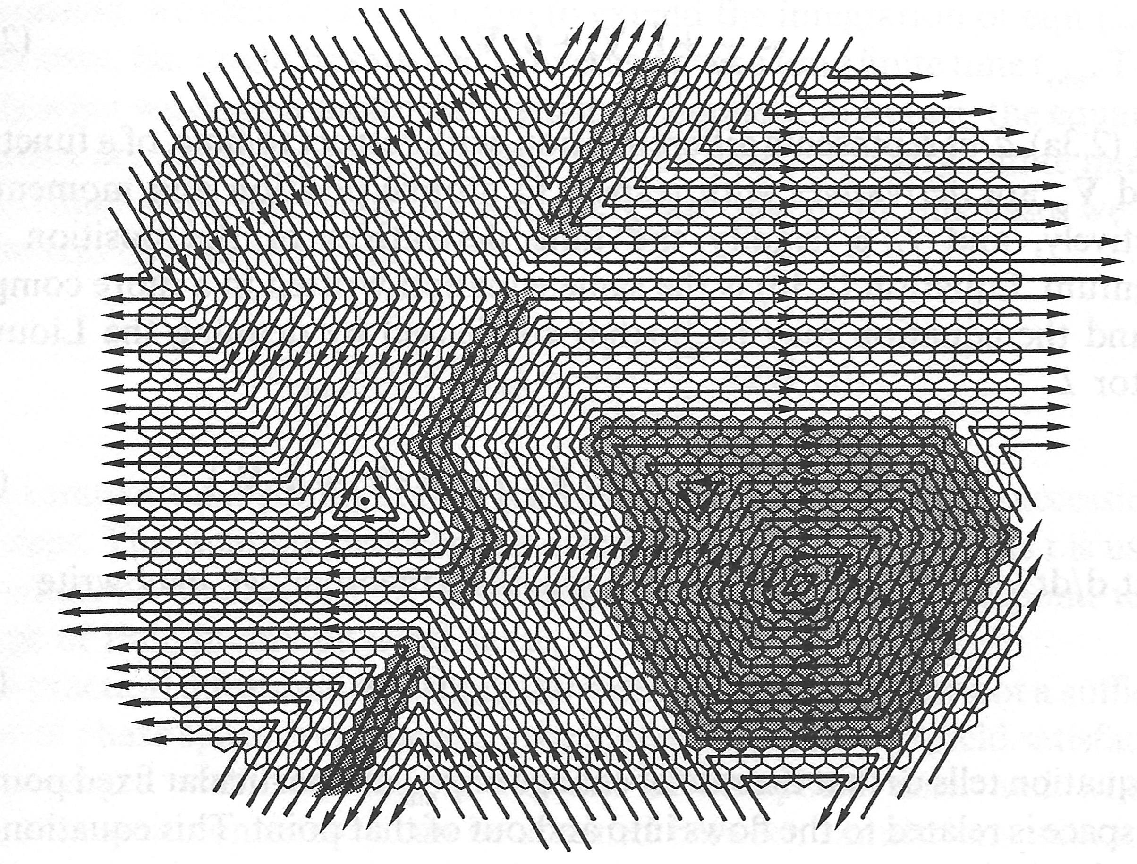
Jeżeli symulacja jest ergodyczna to każda trajektoria powinna przechodzić przez wszystkie punkty.

Slide 30
Obliczanie średnich z symulacji metodą Monte Carlo w schemacie Metropolisa.
Średnia wielkości A
$$\bar{A}=\frac{1}{N}\sum_{i=1}^{N}{A_{i}}$$
Indeks i przebiega przez wszystkie kroki Monte Carlo, również te gdzie nowa konfiguracja nie została zaakceptowana. Tak więc jeżeli jakaś konfiguracja ma bardzo niską energię i nie chce przejść w alternatywną, będzie liczona wielokrotnie.

Slide 31
Reprezentacja przestrzeni w metodach Monte Carlo
Siatkowa (dyskretna). Centra oddziaływań mogą być tylko w węzłach sieci o określonej topologii.
Ciągła. Centra oddziaływań mogą przyjąć dowolne położenie w przestrzeni trójwymiarowej.

Slide 32
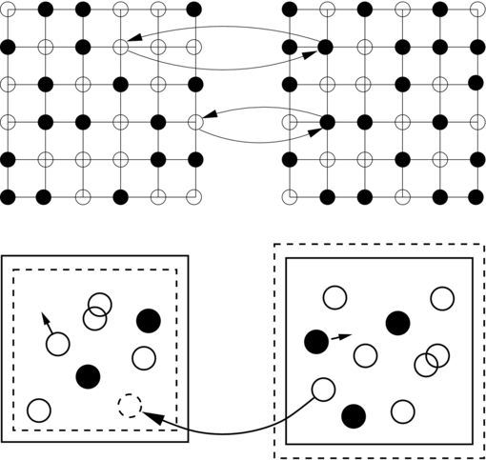

Slide 33
Pułapki: próbkowanie w przestrzeni niekartezjańskiej
γ
α
Cząsteczkę obracamy najpierw wokół osi z o kąt α potem wokół osi x o kąt β i w końcu wokół osi z o kąt γ (kąty Eulera).
β
Przy próbkowaniu przestrzeni kątów należy albo do średniej wprowadzić czynnik korekcyjny sin β albo (lepiej) próbkować stany z wagą sin β.

Slide 34
Zastosowania metody Metropolisa w chemii obliczeniowej
Wyznaczanie wielkości mechanicznych i termodynamicznych (gęstość, średnia energia, pojemność cieplna, przewodnictwo, współczynniki wirialne).
Symulacje przemian fazowych.
Symulacje właściwości polimerów.
Symulacje zwijania białek i innych biopolimerów.
Symulacje wiązania ligandów z receptorami oraz szacowanie energii swobodnej tego procesu (projektowanie leków).
Symulacje reakcji chemicznych.

Slide 35
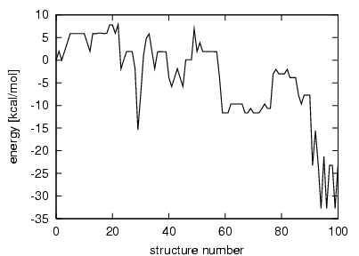
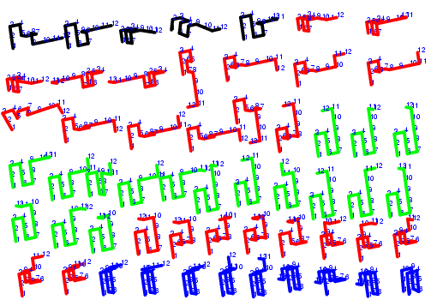
Przykład trajektorii zwijania prostego siatkowego modelu polimeru metodą Monte Carlo
Sample MC trajectory of a good folder; Model 1a

Slide 36
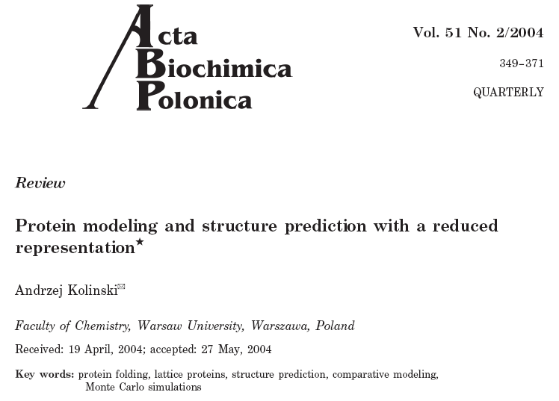

Slide 38
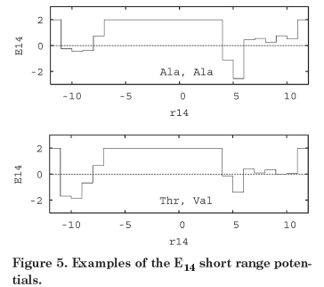

Slide 40
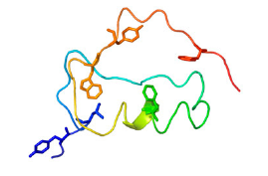
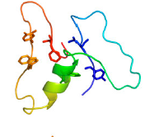
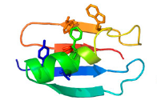
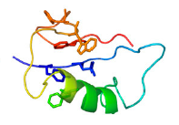
Ścieżka zwijania białka G znaleziona metodą Monte Carlo z wykorzystaniem siatkowego modelu białka
Kmiecik i Koliński, Biophys. J., 94, 726-736 (2008)

Slide 41
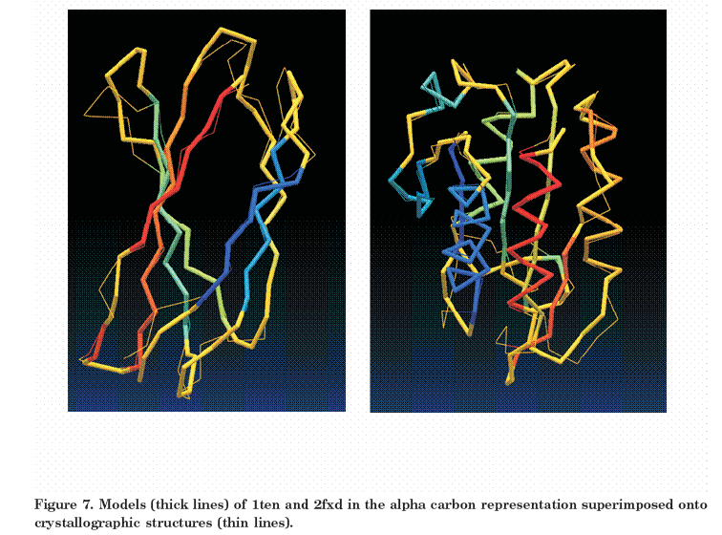

Slide 42
Dynamika molekularna
Symulacja ewolucji układu zgodnie z prawami Newtona.

Slide 43
Dynamika Langevina
prawo Stokesa
proces Wienera
dynamika brownowska

Slide 44
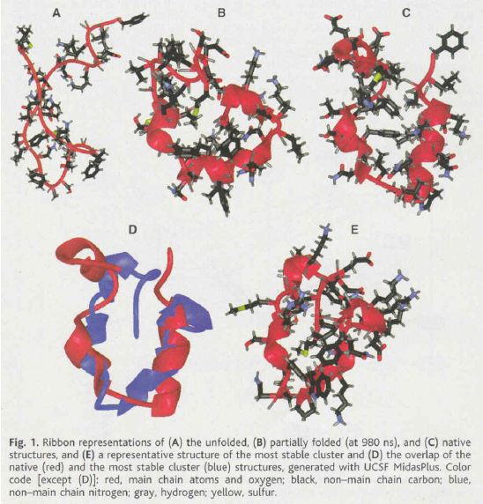
Pierwsza zakończona sukcesem symulacja zwijania białka globularnego (szczytowa część wiliny, 37 reszt aminokwasowych). Czas symulacji: 6 miesięcy
Duan i Kollman, Science, 282, 5389, 740-744 (1998)

Slide 45
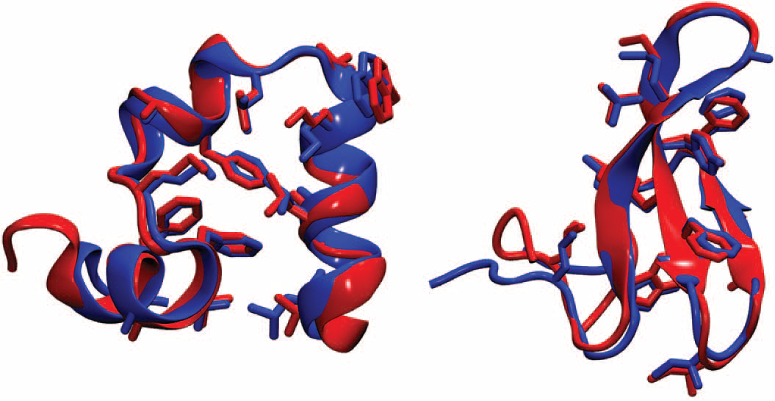
Porównanie struktur symulowanych na poziomie pełnoatomowym (czerwone wstążki) oraz krystalicznych (niebieskie wstążki). Po lewej: część szczytowa wiliny, po prawej: domena WW. Symulacje wykonano na specjalnie zaprojektowanym komputerze ANTON. Czas symulacji: 48 h.
D.E. Shaw et al., Science, 2010, 330, 341-346

Slide 46
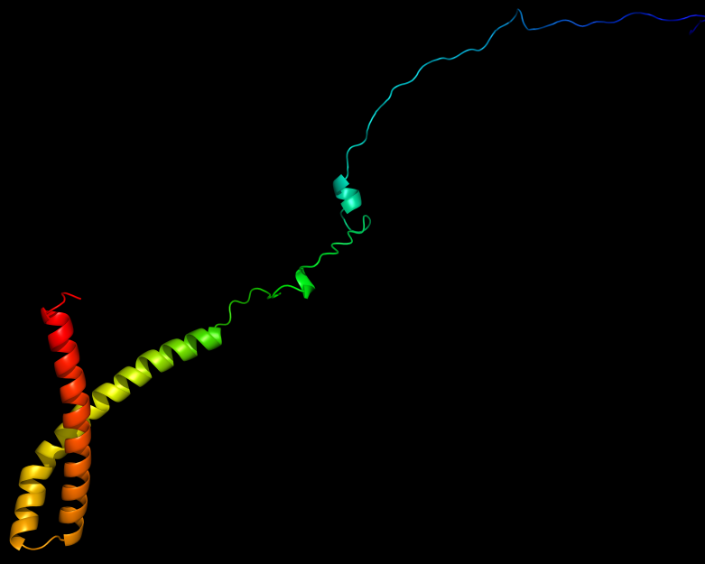
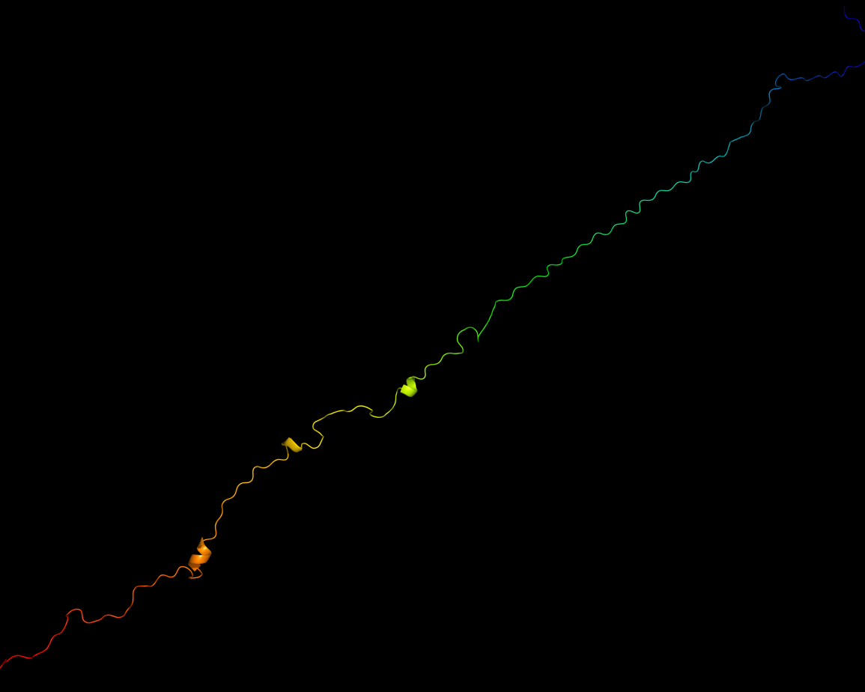
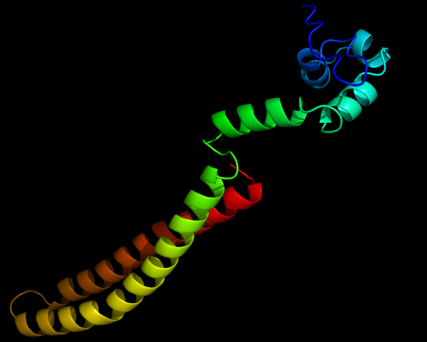
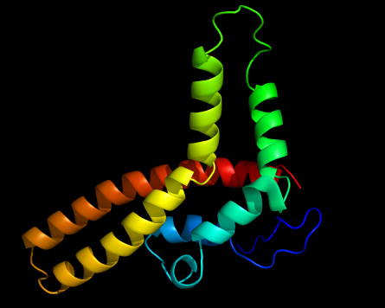
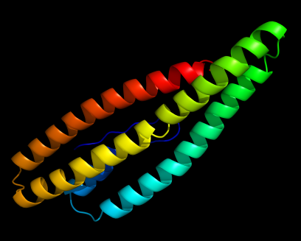
Trajektoria zwijania domeny LDL ludzkiej lipoproteiny E (kod PDB: 1LPE; 143 reszty aminokwasowe) symulowana przy pomocy gruboziarnistego pola UNRES. Czas symulacji: 12 godzin.

Slide 47
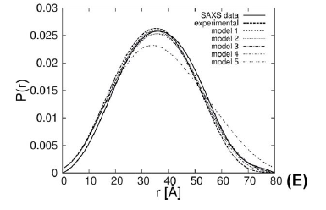
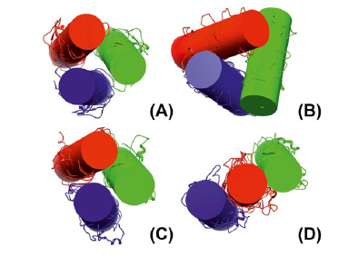
Wynik modelowania polem siłowym UNRES ze wspomaganiem danymi małokątowego rozraszania promieni rentgenowskich (SAXS) trimeru białka adenowirusa wężowego. Po lewej: modele po prawej: dopasowanie do krzywej rozkładu odległości otrzymanej z danych SAXS.
Karczyńska et al., Proteins: Struct. Func. Bioinfo., 86, 228 (2018)

Slide 48
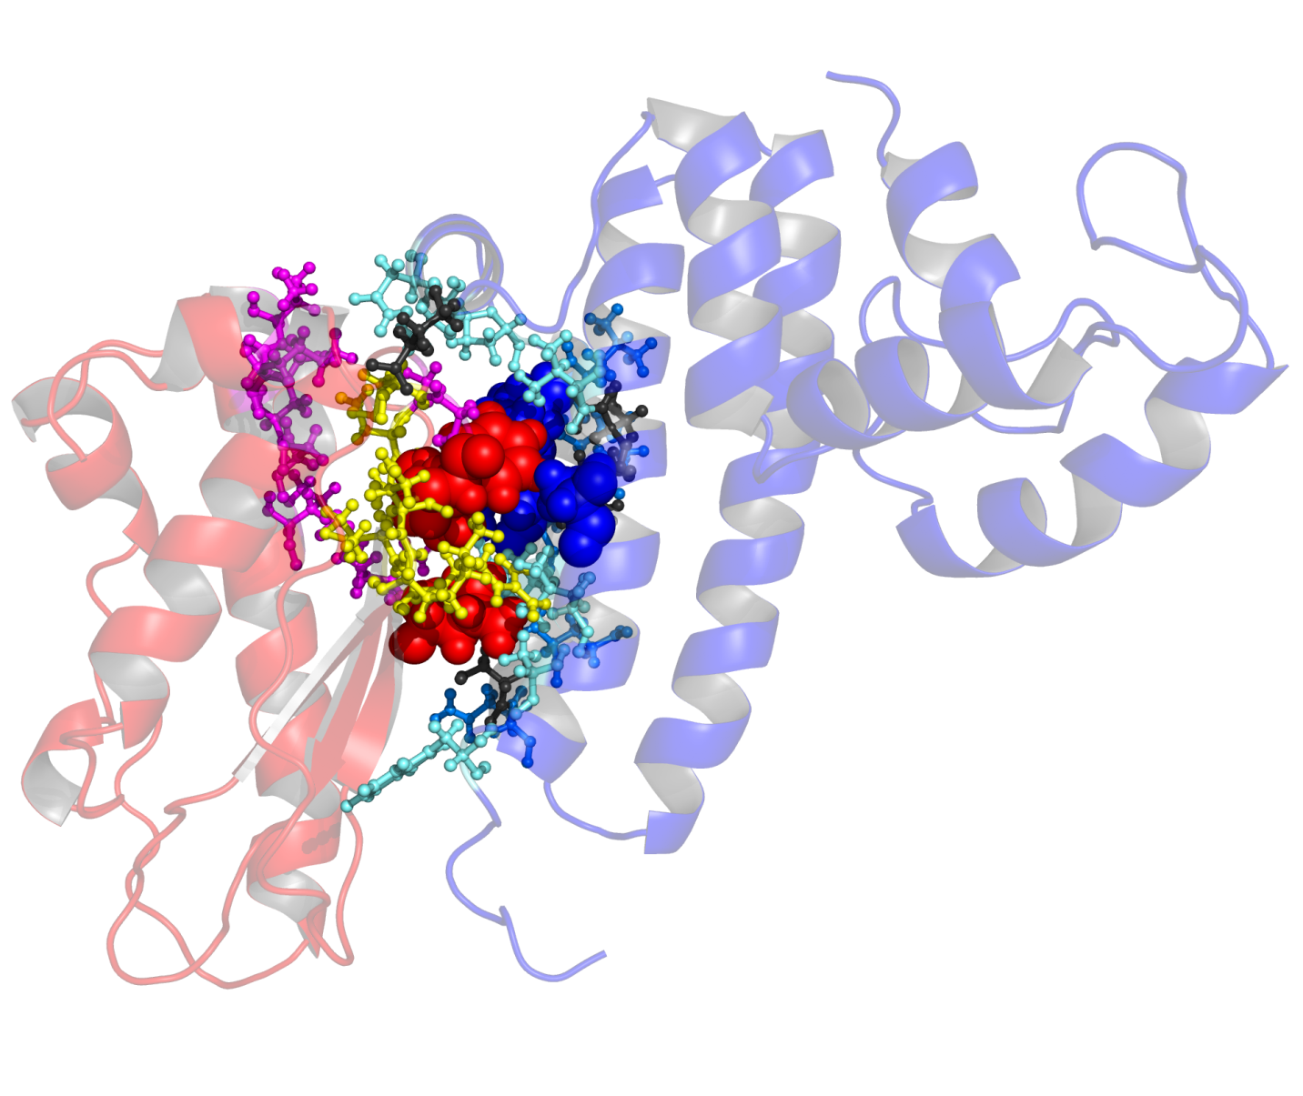
Znaleziona metodą symulacji gruboziarnistej dynamiki molekularnej w polu UNRES struktur a kompleksu białka Isu1 wiążącego żelazo (czerwona wstążka) z kochaperonem Hsp40 (niebieska wstążka) wraz z zaznaczonymi resztami ważnymi dla wiązania (czerwone kulki: znalezione w eksperymentach mutacyjnych) .
Mozolewska et al., Proteins: Struct. Func. Bioinfo., 83, 1414 (2015).

Slide 49
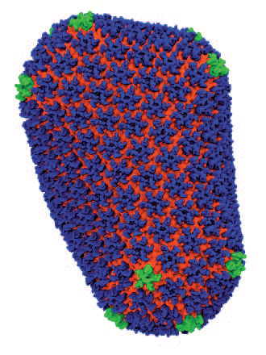
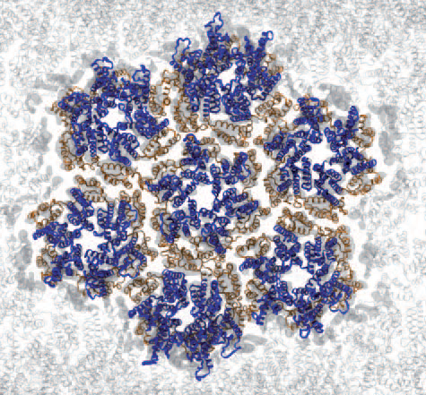
Największa jak dotąd symulacja pełnoatomowej dynamiki molekularnej, wykonana przez grupę Klausa Schultena: kapsyd wirusa HIV (65 milionów atomów, 12 ns). Modelowanie wykonano na podstawie mapy uzyskanej z kriomikroskopii elektronowej. Po lewej: cały wymodelowany kapsyd, po prawej: ułożenie heksamerów tworzącego go białka.
Zhao et al. Nature, 497, 643-646, 2013.

Slide 50
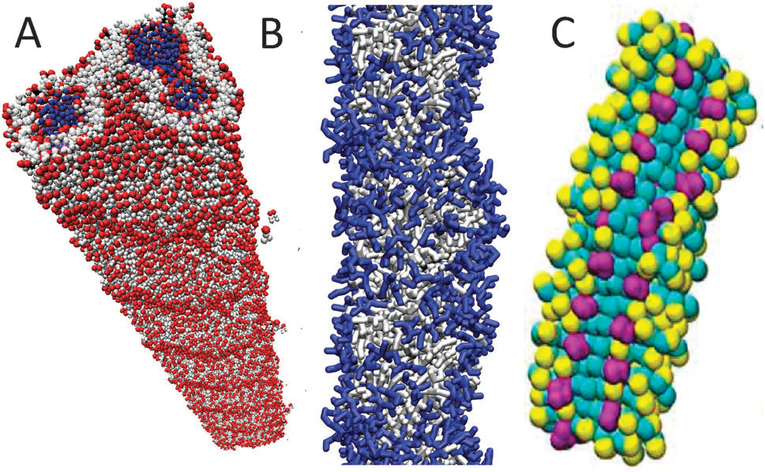
Spontaniczne tworzenie agregatów przez peptydy w symulacjach dynamiki molekularnej z użyciem gruboziarnistego pola siłowego MARTINI: (A) nanorurka utworzona z difenyloalaniny (Frederix et al., J. Phys. Chem. Lett., 2, 2380 (2011), (B) włókno z peptydu amfifilowego (Lee et al., Nano Lett., 12, 4907, 2012), (C) amyloid z amyliny (Sorensenet al., J. Phys. Chem. Lett., 2, 2385, 2011).

Slide 51
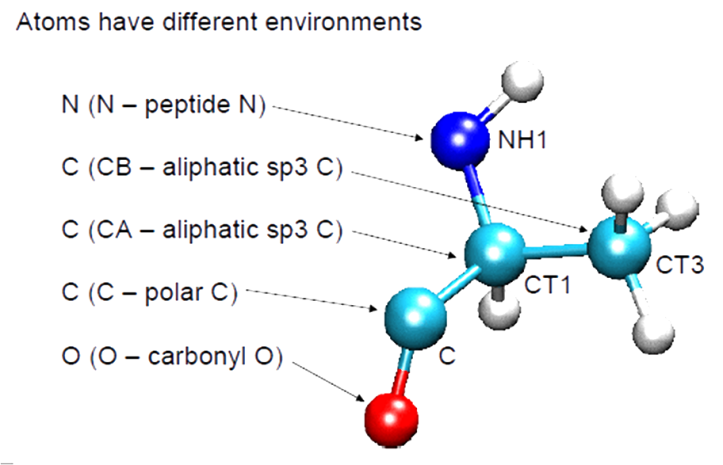
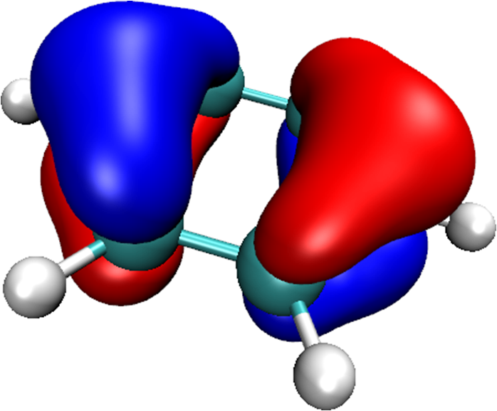
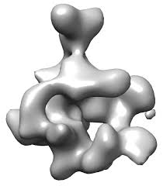
Obliczanie energii i sił
Metody chemii kwantowej
(Empiryczne) pola siłowe
Równanie Schrödingera
Teoria funkcjonału gęstości (DFT)
Metody ab initio
Metody półempiryczne

Slide 52
Mechanika kwantowa: równanie Schrodingera
Jądra atomowe
Elektrony
Elektrony dopasowują się natychmiast do położeń jąder (przybliżenie adiabatyczne); efektywna funkcja energii potencjalnej jest funkcją położeń jąder.

Slide 53
Teoria funkcjonału gęstości (DFT)
ρ: gęstość elektronowa

Slide 54
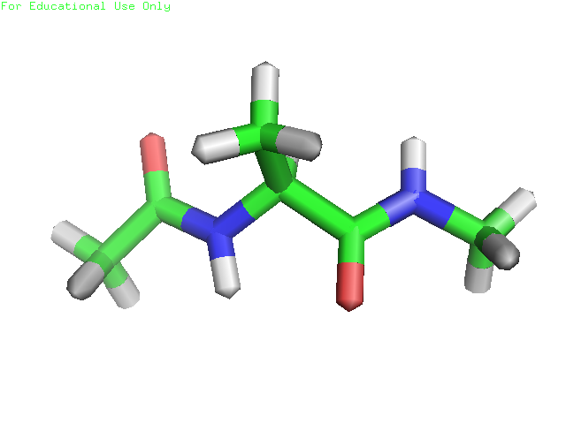
Empiryczne pola siłowe

Slide 55
Koszt obliczeniowy
(skalowanie z rozmiarem układu)
Chemia kwantowa
Metody ab initio | Hartree-Fock: N⁴, z korelacją elektronową: N⁵ lub N⁶
Metody półempiryczne | N³ (N dla przybliżonego algorytmu Stewarta)
Metody DFT | N³ (N dla specjalnych algorytmów)
Empiryczne pola siłowe | N² (N ln N w przypadku obcięcia oddziaływań niewiążących i algorytmu Ewalda dla oddziaływań elektrostatycznych)

Slide 56
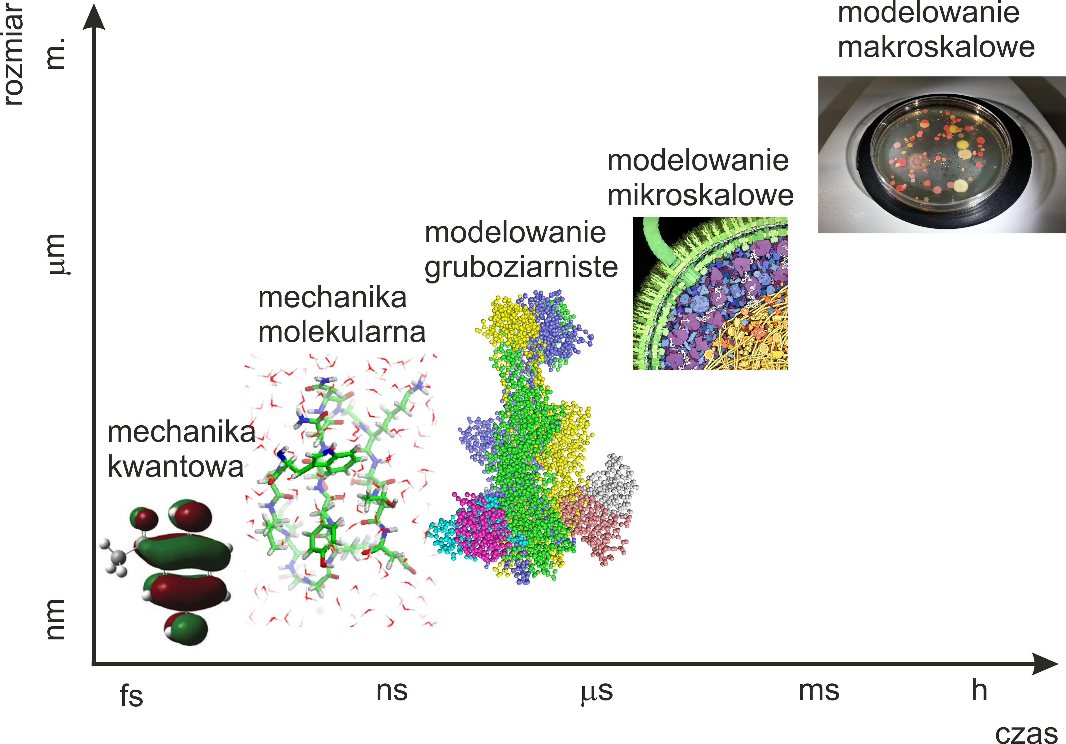
Różne poziomy rozdzielczości w symulacjach

Slide 57
Typy symulacji: zespoły statystyczne
Wielkie kanoniczne
stała temperatura, potencjał chemiczny
Mikrokanoniczne
stała energia, liczba cząstek (NVE)
Kanoniczne
stała temperatura, liczba cząstek
Stała objętość (NVT)
Stałe ciśnienie (NpT)
Stała objętość (μVT)
Stałe ciśnienie (μpT)

Slide 58
Typy symulacji: sposób prowadzenia
()-Kanoniczne
Uogólnione kanoniczne
Próbkowanie entropii
Próbkowanie nieboltzmannowskie
Wymiana replik
Temperaturowa
Hamiltonowska

Slide 59
Właściwości układu dostępne z symulacji
Równowagowe (średnie)
Nierównowagowe
  Termodynamiczne (średnia energia, energia swobodna pojemność cieplna)
  Mechaniczne (ciśnienie, gęstość, promień żyracji)
  Srukturalne (funkcje korelacji)
  Współczynnik dyfuzji
  Współczynnik lepkości
  Przewodnictwo cieplne

Slide 60
Obliczanie średnich, wyższych momentów rozkładu z symulacji kanonicznych
Indeks i przebiega przez wszystkie kroki metody Monte Carlo lub dynamiki molekularnej, z wyjątkiem okresu równowagowania (s kroków).
Zaleta: metoda jest prosta i oczywista, nie wymaga sztuczek matematycznych.
Wada: na ogół mała wiarygodność wyników (niezbieżność).

Slide 61
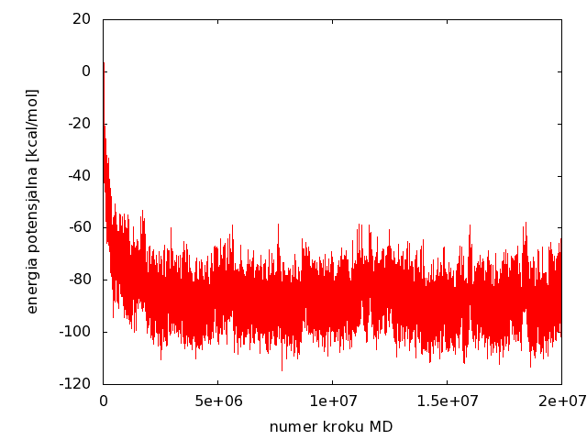
Przykład: energia i pojemność cieplna
<<E²>>
<E>
s

Slide 62
Symulacje kanoniczne prowadzi się w określonej temperaturze; jeżeli potrzebna jest zależność temperaturowa danej wielkości, należy przeprowadzić oddzielne symulacje w wielu temperaturach.

Slide 63
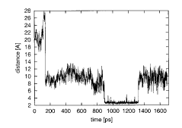
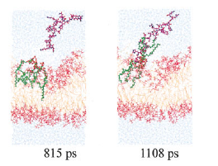
Obliczanie różnic energii swobodnej
d>d_{max}
d<d_{max}
A
B

Slide 64
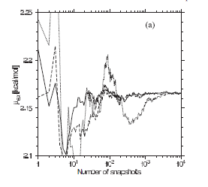
Obliczanie energii swobodnej solwatacji: metoda wstawienia cząstki
Zbieżność obliczania energii solwatacji atomu neonu w zależności od liczby wstawień cząsteczki na „klatkę” dynamiki molekularnej.
Czaplewski et al., Molecular Physics, 103, 2005, 3153–3167

Slide 65
Metody zawężania przestrzeni konfiguracyjnej do interesującego obszaru
Sterowana dynamika molekularna.
Próbkowanie „pod parasolem” (umbrella sampling).
Uogólnione symulacje kanoniczne (np. wymiana replik)
Użycie danych doświadczalnych.

Slide 66
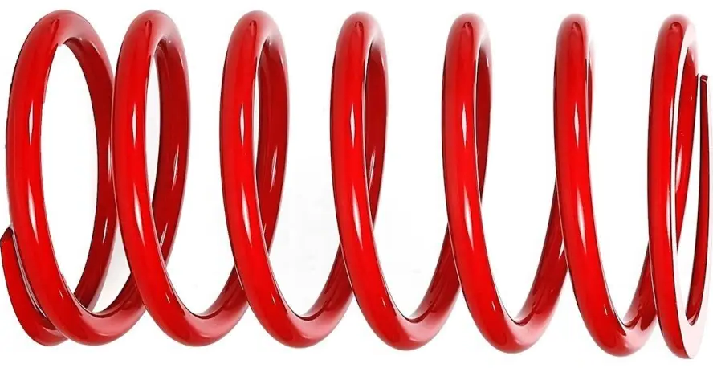
Metoda „próbkowania pod parasolem” (umbrella sampling) (do obliczania potencjałów średniej siły)
d
w i-tej symulacji MD
Potencjały „obciążające” (V_{i}) usuwa się z potencjału średniej siły metodą ważonych histogramów.

Slide 67
Metoda ważonych histogramów (WHAM)
$$P\left(V,T,d\right)=\frac{N\left(d\right)exp\left(\frac{−V_{k}}{RT}\right)}{\sum_{m=1}^{R}{n_{m}}exp\left(f_{m}−\frac{V_{m}}{RT}\right)}$$
$$exp\left(−f_{i}\right)=\sum_{d}{P}\left(V_{i},T,d\right)$$
n_{m} jest całkowitą liczbą punktów w m-tym oknie, f_{m} jest „bezwymiarową energią swobodną m-tego okna
Powyższe równania iteruje się do uzgodnienia f₁, f₂,…, f_{m}

Slide 68
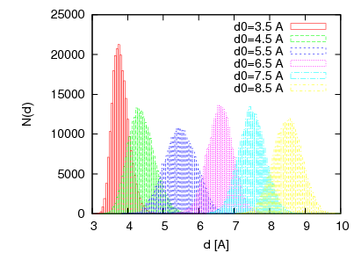
Histogramy rozkładu odległości pomiędzy cząsteczkami metanu dla symulacji metanu w wodzie; r₀ równe 3.5, 4.5,…, 9.5 A.
Czaplewski et al., Prot. Sci., 2000, 9, 1235-1245

Slide 69
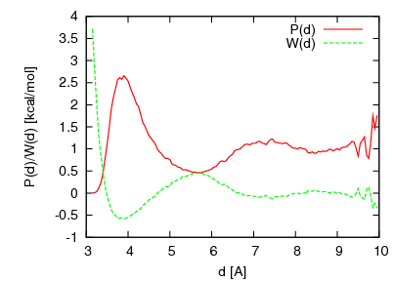
Radialna funkcja korelacji g(r) i potencjał średniej siły otrzymane z symulacji po przetworzeniu metodą ważonych histogramów
g(d)
g(d)
Czaplewski et al., Prot. Sci., 2000, 9, 1235-1245

Slide 70
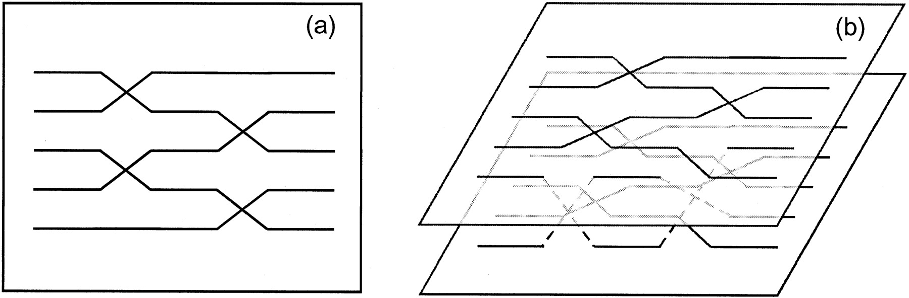
Metoda wymiany replik
Symulujemy, przy użyciu MC lub MD, N niezależnych trajektorii
Co M kroków MC/MD, wymieniamy temperaturę między trajektoriami, zgodnie z prawdopodobieństwem bolzmanowskim
Y.Rhee V.Pande, Biophys. J. 84, 775, 2003
zwykła
zwielokrotniona
β=1/RT

Slide 71
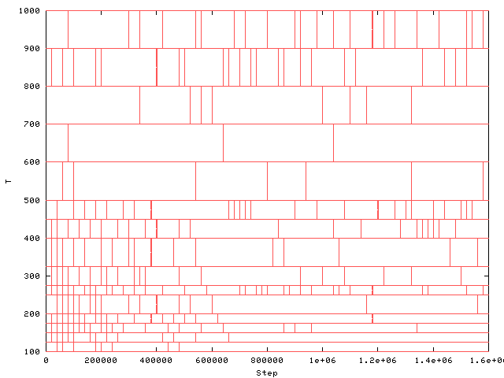
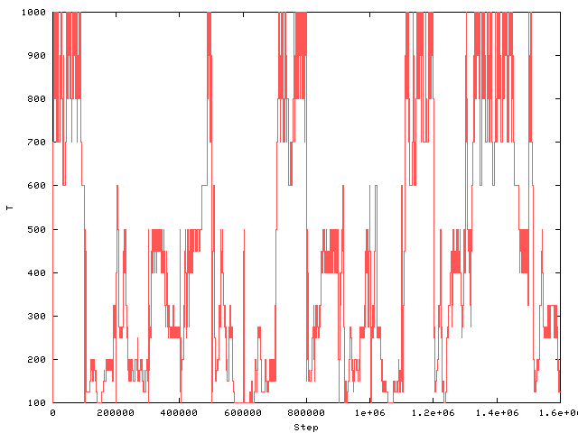
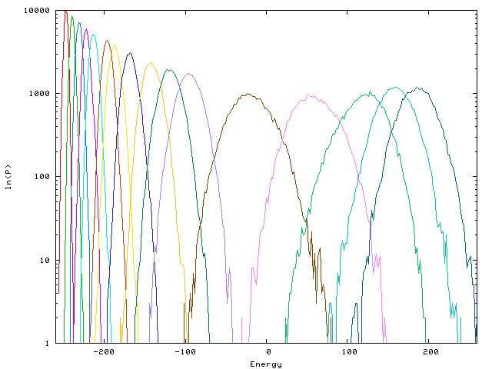
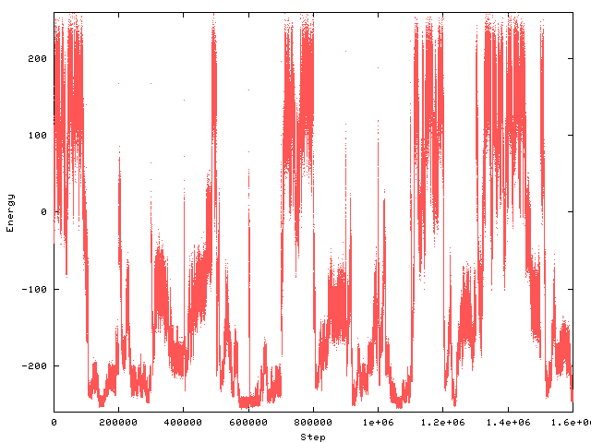
T
T
krok
krok
energia
ln(P)
energia
krok
Notes:
71

Slide 72
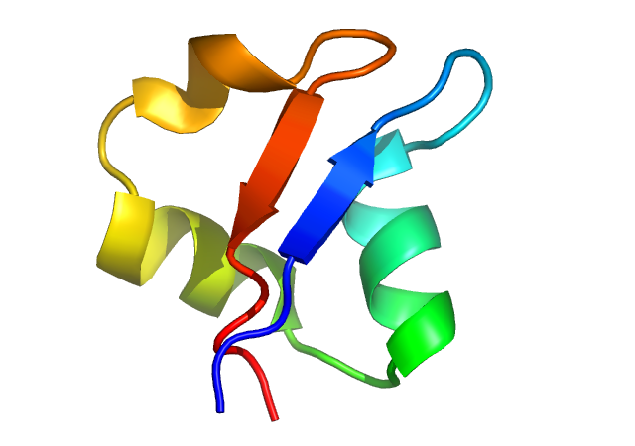






Niezależne symulacje kanoniczne
energia
300 350 400 500 600 700
rms
temperatura
10
20
40
80
160
320

Slide 73







Symulacje zwielokrotnionej wymiany replik
10
20
40
80
160
320
energia
300 350 400 500 600 700
1E0G
48aa
rms
temperatura

Slide 74










Slide 75

Modelowanie/przewidywanie struktur białek i innych makromolekuł biologicznych

Slide 76

Schemat przewidywania struktury białek z użyciem informacji z baz danych, fragmentarycznych danych doświadczalnych oraz symulacji dynamiki molekularnej
Karczyńska et al., Proteins, 2018

Slide 77

Uproszczony schemat przewidywania struktur białek przez grupę Alpha Fold 2
Skolnick et al., J. Chem. Inf. Model. 2021, 61, 10, 4827–4831

Slide 78

Przewidziana przez grupę Alpha-Fold2 (Deep Mind) struktura białka ORF 8 z SARS-COV19 (kolor niebieski)
w porównaniu z rozwiązaną później strukturą eksperymentalną (PDB: 7jtl, kolor zielony)

Slide 79
Chemia teoretyczna a filozofowie
wiek XIX

Slide 80

“Toute tentative de faire rentrer les questions chimiques dans le domaine des doctrines mathématiques, doit être réputée jusqu'ici, et sans doute à jamais, profondément irrationnelle, comme étant antipathique à la nature des phénomènes […] si, par une aberration heureusement presque impossible, l'emploi de l'analyse mathématique acquérait jamais, en chimie, une semblable prépondérance, il déterminerait inévitablement […] une immense et rapide rétrogradation, en substituant l'empire des conceptions vagues à celui des notions positives, et un facile verbiage algébrique à une laborieuse exploration des faits.”
Auguste Comte, Cours de Philosophie Positive, Schleicher, Paris, 1830

Slide 81
“Jakakolwiek próba wprowadzenia zagadnień chemicznych do obszaru matematycznych pojęć musi być uznana, bez żadnych wątpliwości, za głęboko nieracjonalną, jako nieprzystającą do natury zjawisk […] Jeżeli kiedykolwiek, w wyniku absurdalnej pomyłki, która na szczęście jest prawie niemożliwa, analiza matematyczna zyskałaby znaczące miejsce w chemii, doprowadziłoby to nieuchronnie […] do nagłego i niewyobrażalnie wielkiego upadku tej nauki, wskutek zastąpienia pojęć dobrze osadzonych w faktach przez niejasne koncepty oraz starannego opisu faktów przez prostacki język algebry.”
Auguste Comte, Cours de Philosophie Positive, Schleicher, Paris, 1830

Slide 82

“All of chemistry, and with it crystallography, would become a branch of mathematical analysis which, like astronomy, taking its constants from observation, would enable us to predict the character of any new compound and possibly the source from which it might be anticipated.”
Charles Babbage (1838). Quoted in Faster than Thought, B. V. Bowden, ed., Sir Isaac Pitman Sons, Ltd, London, 1953, p 12.

Slide 83
“Cała chemia, a krystalografia wraz z nią, może stać się gałęzią analizy matematycznej która, jak astronomia, poprzez pozyskanie wartości stałych z obserwacji, umożliwi nam przewidywanie charakteru każdego nowego związku oraz, być może, źródła, z którego on pochodzi.”
Charles Babbage (1838). Quoted in Faster than Thought, B. V. Bowden, ed., Sir Isaac Pitman Sons, Ltd, London, 1953, p 12.

Slide 84
Filozofia przyrody, starożytna Grecja

Slide 85

Οἱ δὲ ἄνθρωποι ἐκ τῶν φανερῶν τὰ ἀφανέα σκέπτεσθαι οὐκ [ἐπίστανται]· τέχνῃσι γὰρ χρεώμενοι ὁμοίῃσιν ἀνθρωπίνῃ φύσει οὐ γινώσκουσιν. θεῶν γὰρ νοῦς ἐδίδαξε μιμεῖσθαι τὰ ἑωυτῶν, γινώσκοντας ἃ ποιέουσι, καὶ οὐ γινώσκοντας ἃ μιμέονται.
Heraklit z Efezu (540-480 p.n.e. „De victu”: „O naśladowaniu przyrody”

Slide 86
„Ludzie jednak nie [potrafią] dostrzegać rzeczy ukrytych poprzez to, co widoczne. Jakkolwiek posługują się sztukami naśladującymi ludzką naturę, nie znają [jej]. Ponieważ rozum bogów nauczył ich naśladować swoje [działania], wiedzących jak wykonywać a nie rozumiejących, co naśladują.”
Heraklit z Efezu (540-480 p.n.e. „De victu”: „O naśladowaniu przyrody”

